Slide 1
01
赏金猎人项目第一阶段汇报
软件需求
02
功能需求
03
项目计划及分工
04
05
已完成成果
后期项目计划
天地会

Slide 2
PART ONE
软件需求
01
用户及用户需求
软件需求
用户 | 需求
大学生群体 | 使用系统注册和登录并进行跑腿任务发布，接取跑腿任务，查看跑腿信息，举报等行为。
系统管理员 | 使用系统注册和登录管理用户信息，并进行删除不当兼职信息，审查举报结果和拉黑不良用户等行为。

Slide 3
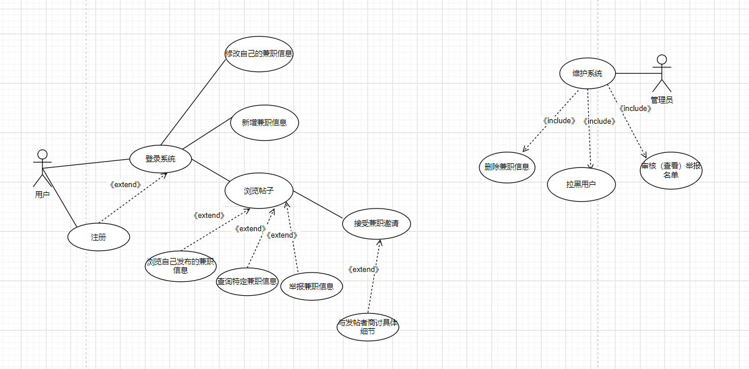
PART TWO
功能需求
02
系统用例图
项目背景

Slide 4
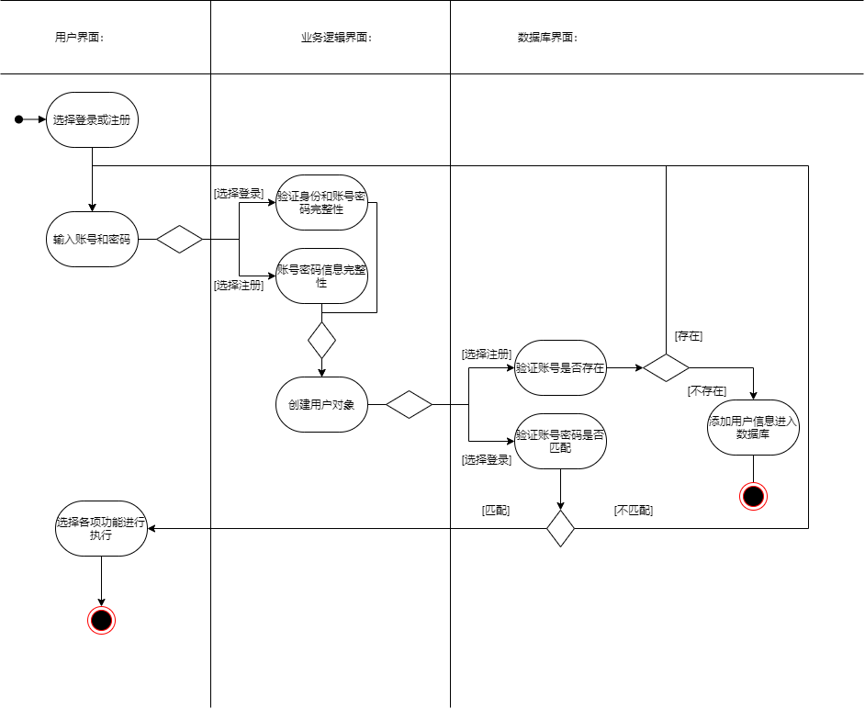
PART TWO
功能需求
02
系统活动图
功能需求

Slide 5
PART THREE
项目计划
03
项目计划
现阶段计划
第一阶段的总体计划是完善跑腿功能，将这个功能做深做细，后续版本再新加功能
主要如下：
1.登录，注册界面设计完成
2.主要功能编写完成
3.数据库设计完成

Slide 6
PART THREE
项目计划
03
现阶段分工情况
分工
成员 | 分工
胡克烈 | 编写文档
段成章 | 完成后端软件功能编写和单元测试
殷鸿宇 | 完成后端软件功能编写
喻春楠 | 进行数据库的设计
张熙怡 | 编写文档
唐科峰 | 完成前端页面的设计
田径 | 完成前端页面的设计

Slide 7
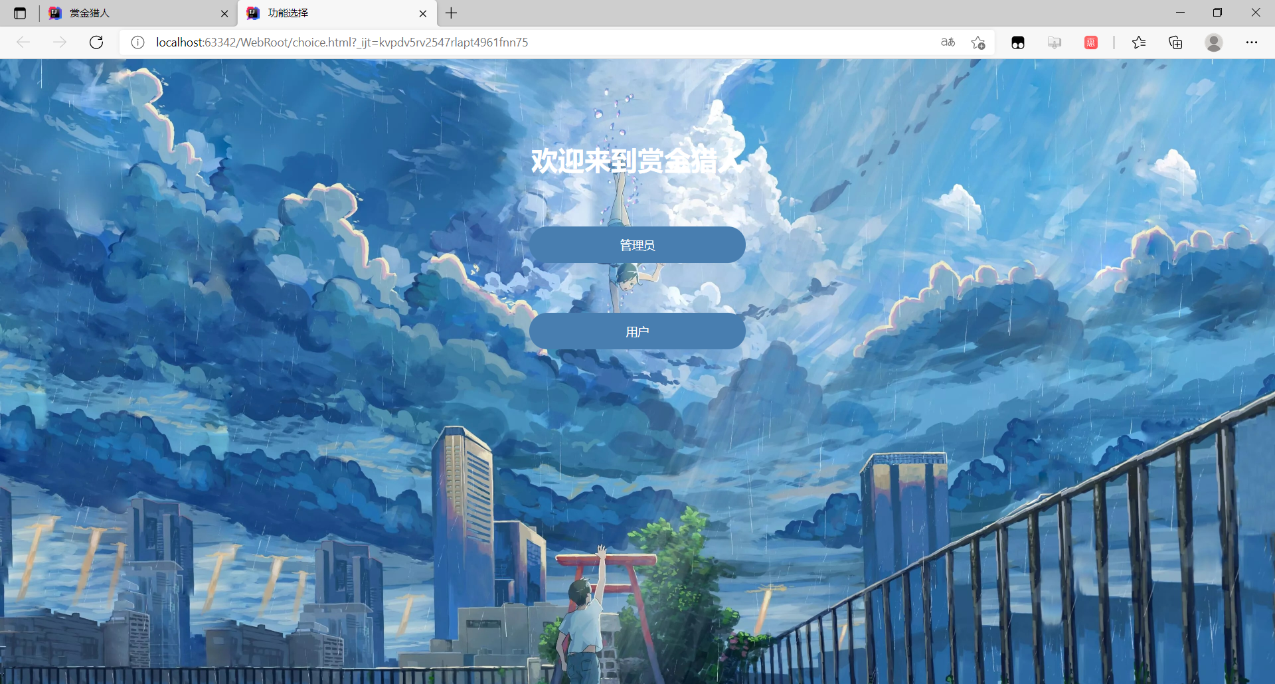
PART FOUR
已完成效果
04
选择身份界面
已完成效果

Slide 8
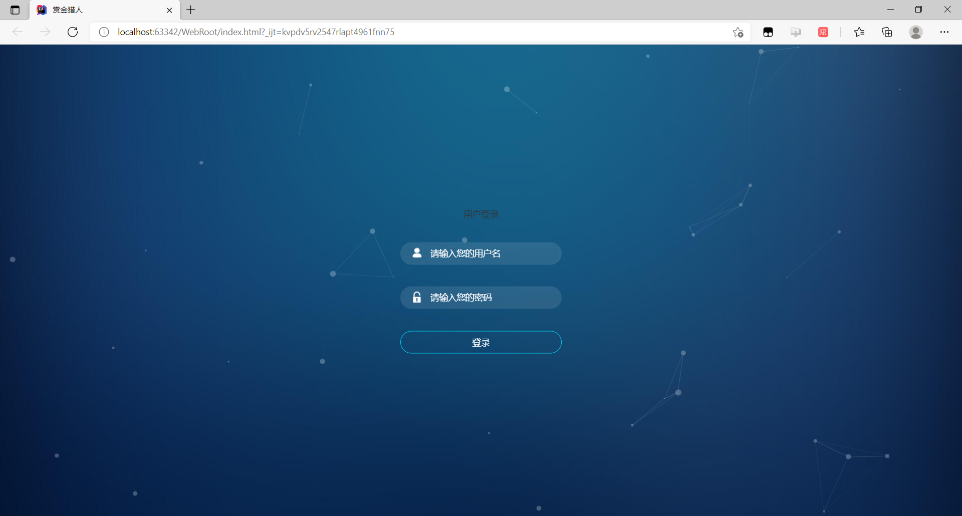
PART FOUR
已完成效果
04
登录注册界面
已完成效果

Slide 9
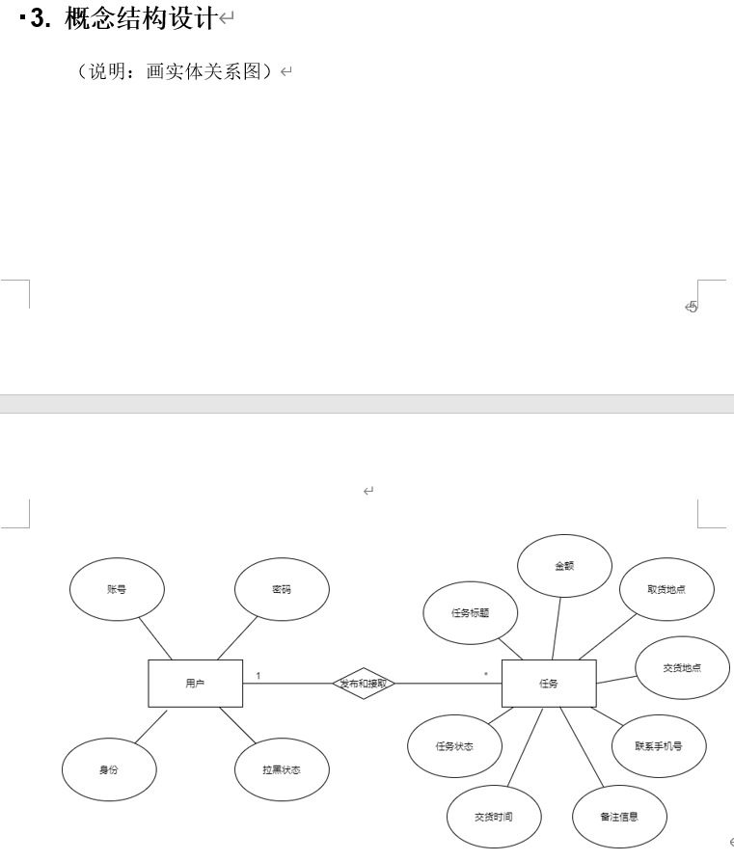
PART FOUR
已完成效果
04
数据库设计文档
已完成效果

Slide 10
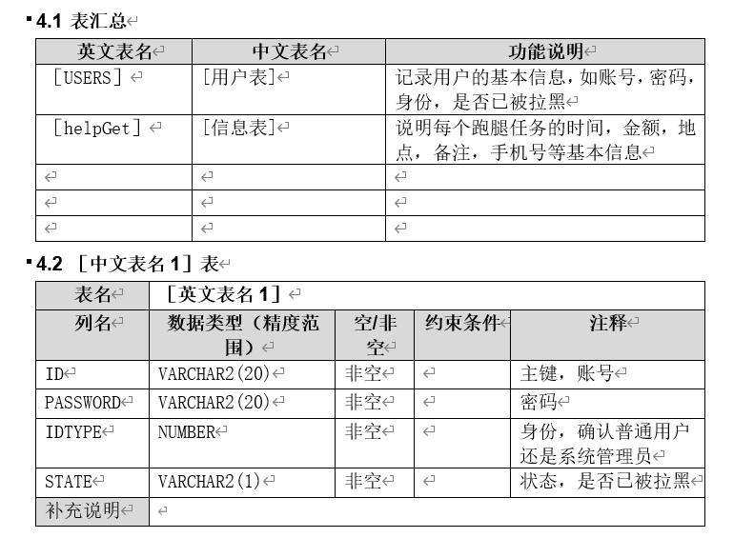
PART FOUR
已完成效果
04
数据库设计文档
已完成效果

Slide 11
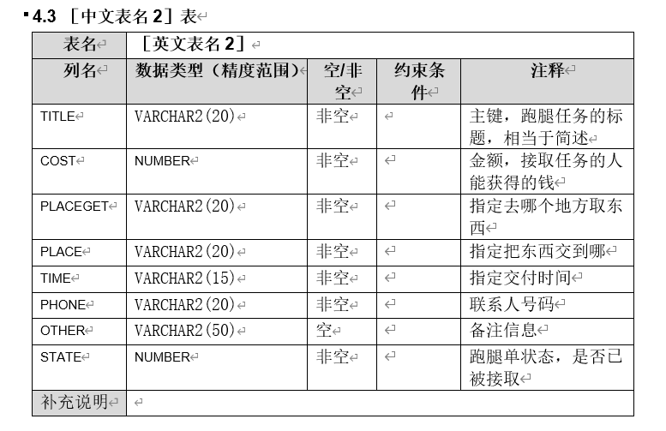
PART FOUR
已完成效果
04
数据库设计文档
已完成效果

Slide 12
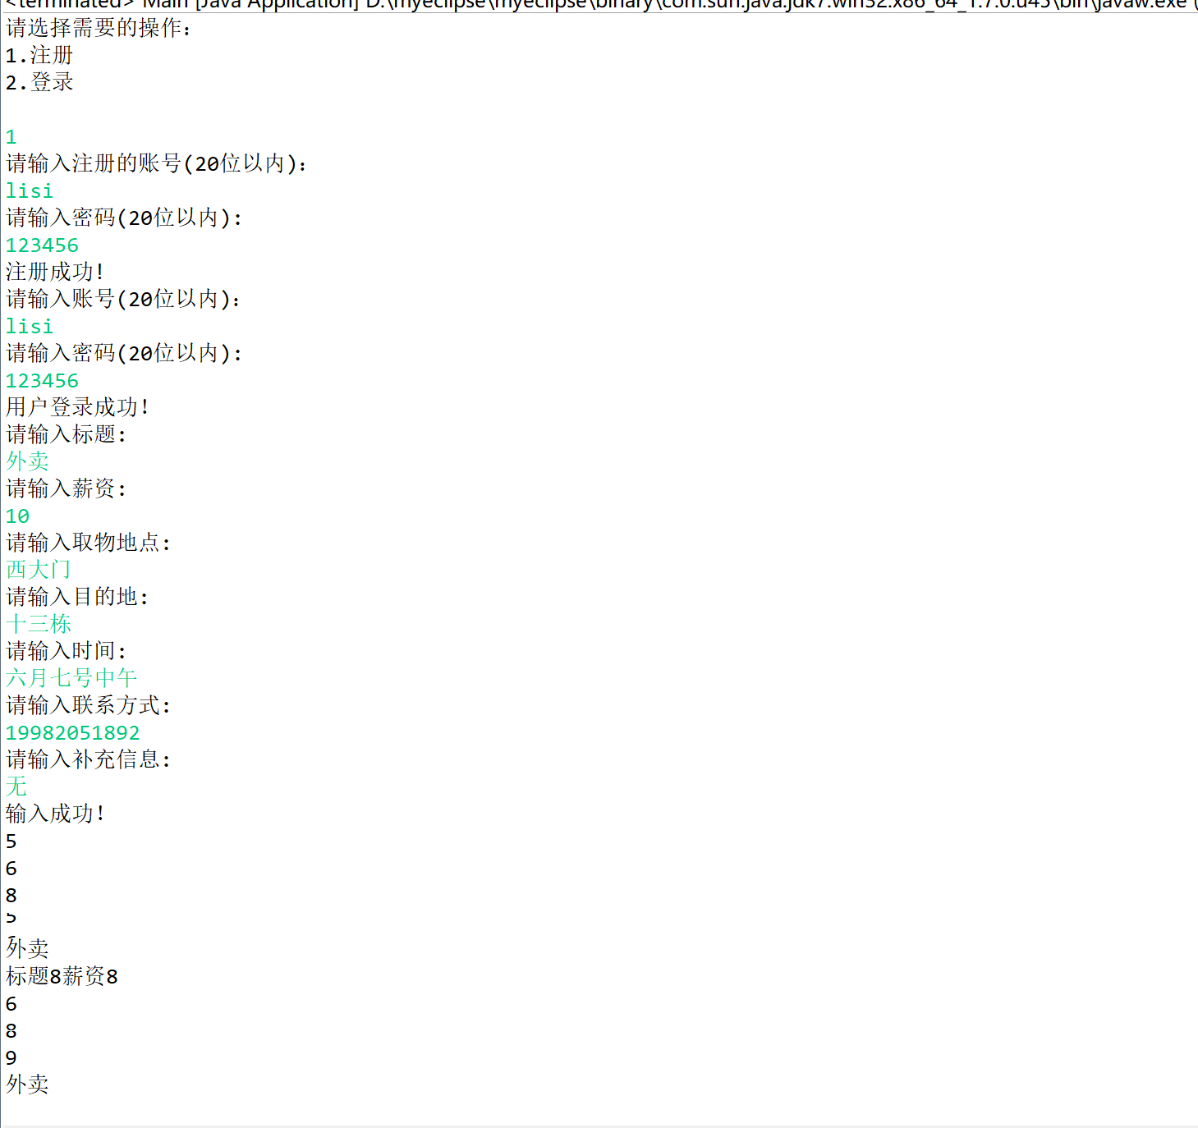
PART FOUR
已完成效果
04
后端功能演示
已完成效果

Slide 13
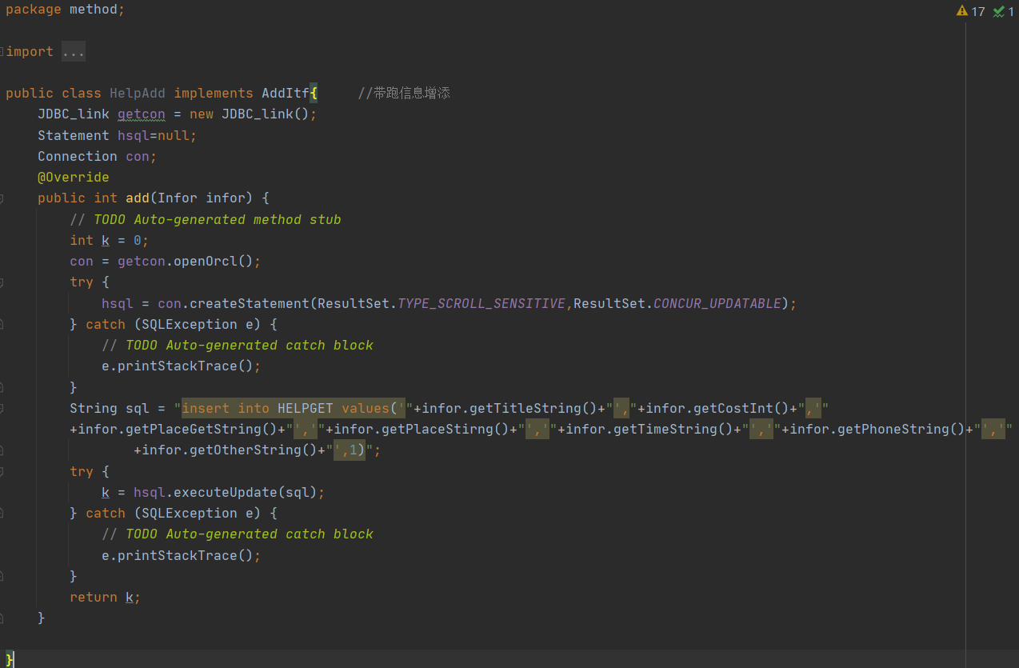
PART FOUR
已完成效果
04
部分代码展示
已完成效果

Slide 14

PART FIVE
后期项目计划
05
后期项目计划
1.把跑腿的所有功能完善起来；
2.把前端功能完善实现前后端的交互；
3.进行后续版本的分析和设计，主要加入兼职信息发布功能等；

Slide 15
THANK YOU!

